Slide 1
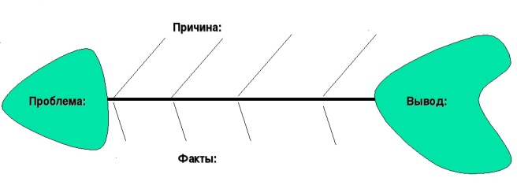
Мастер – класс
по ознакомлению с
приёмом «Фишбоун».
Выполнила учитель начальных классов
МБОУ СОШ с.Лопатина Вертянова Н.Н.

Slide 2
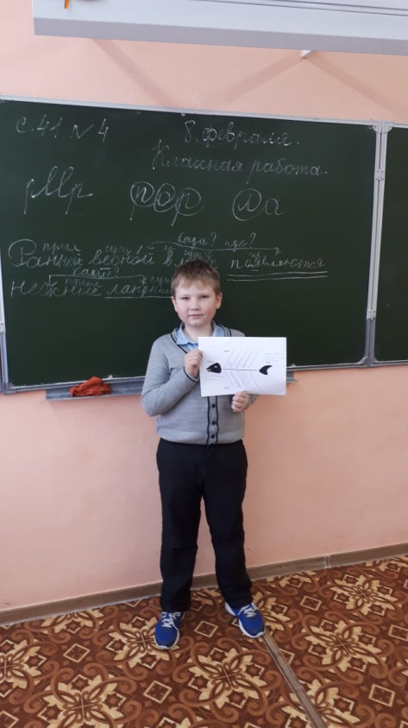
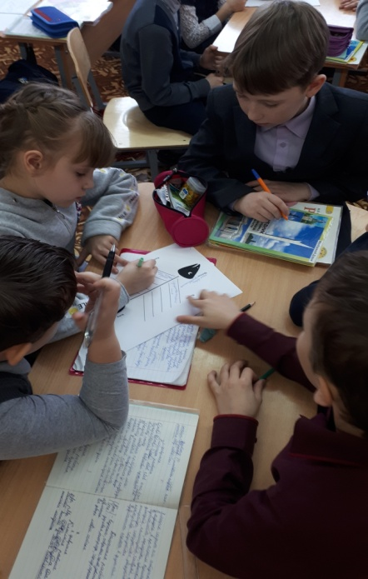
« Скажи мне, и я забуду.
Покажи мне, - я смогу запомнить.
Позволь мне это сделать самому,
И это станет моим навсегда»
Древняя мудрость

Slide 3
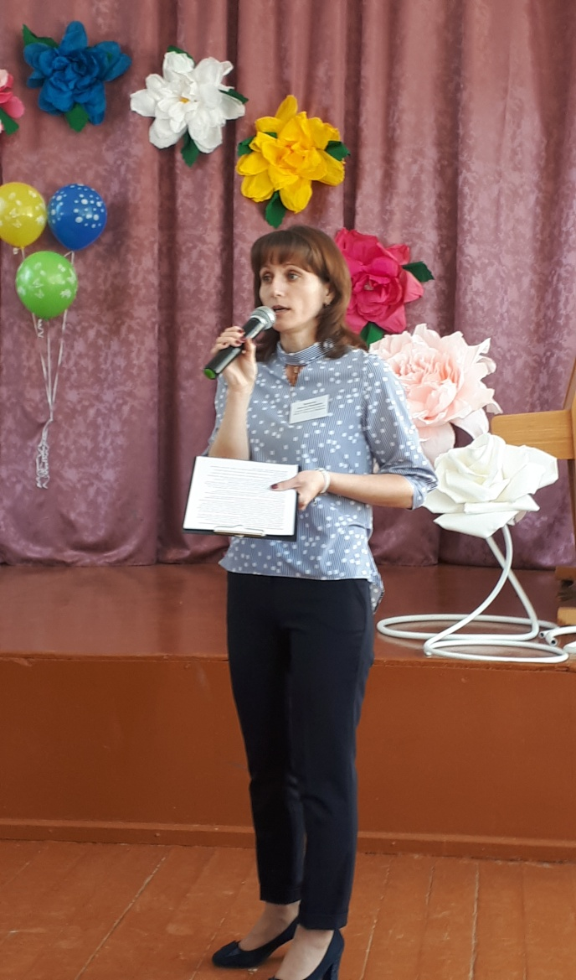
Приём «fishbone» («фишбоун», в перев. «рыбий скелет»)
Этот прием очень нравится мне и моим ученикам. Слово «Фишбоун» дословно переводится как «рыбная кость».
Схема или диаграмма «Фишбоун» придумана профессором Кауро Ишикава.
Данная схема помогает
систематизировать полученные знания
по основным категориям: причины, факты, выводы по теме.
Фишбоун составляется заранее или заполняется вместе с учениками.

Slide 4
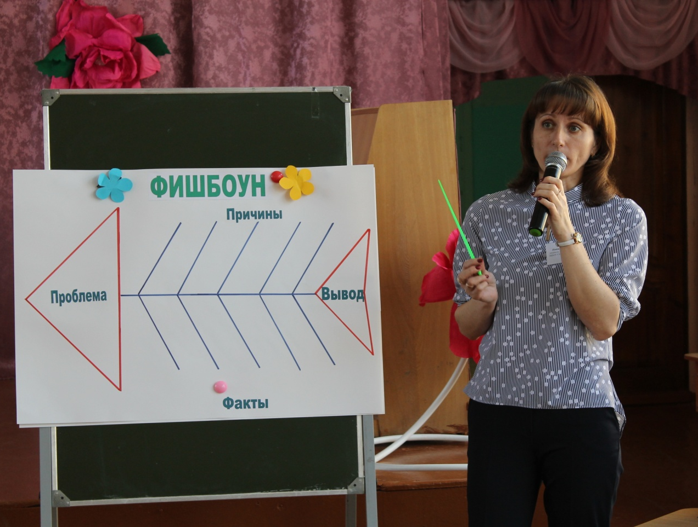
Существуют 2 типа расположения: горизонтальный (наиболее точно повторяет скелет рыбы, предпочтительнее использовать в начальных классах), вертикальный( больше подходит для старшеклассников).
«Рыбий скелет» состоит из 4 блоков информации:
головы, в которой обозначается вопрос или проблема.
-косточек вверху или справа, где фиксируются причины и основные понятия того или иного явления, проблемы.
- косточек внизу (слева), подтверждающих наличие тех или иных причин.
-хвоста, содержащего выводы и обобщения по вопросу.

Slide 5
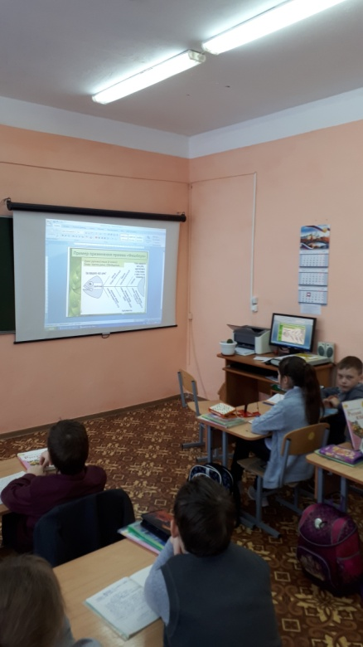
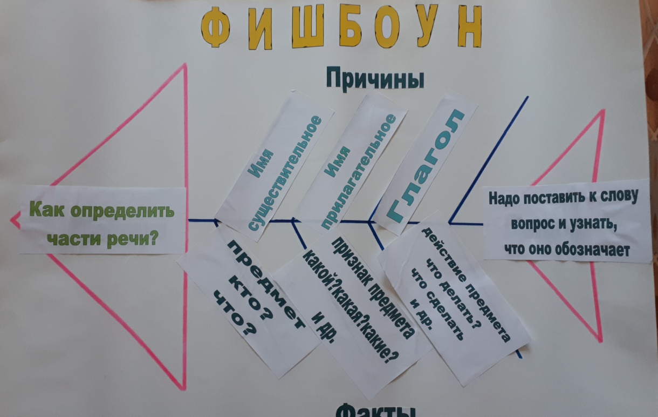
Важно:
Чтобы решения проблемы были выстроены по степени
актуальности: чем ближе к голове, тем насущнее.
Фишбоун – это универсальный приём, которым можно пользоваться на уроках
любого типа. Наиболее эффективно применяется на занятиях обобщения
и систематизации полученных знаний, можно проводить целые уроки
или как способ организации части урока, им можно пользоваться
во внеурочное время.

Slide 6
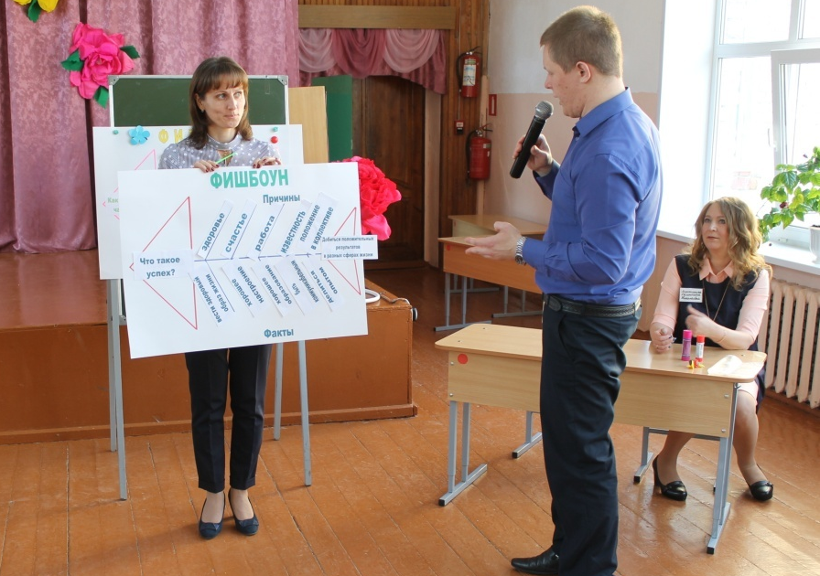
Постановка проблемы
«Что такое успех?»
Установив причины и факты,
сделали вывод.
Вывод: добиться положительных
результатов в разных сферах жизни.

Slide 7
«Налови мне рыбы - и я буду сыт сегодня.
Научи меня ловить рыбу-
так я буду сыт до конца жизни»
(Японская пословица)

